Slide 1
Abschlussprüfung
Erkennen von Ansätzen

Slide 2
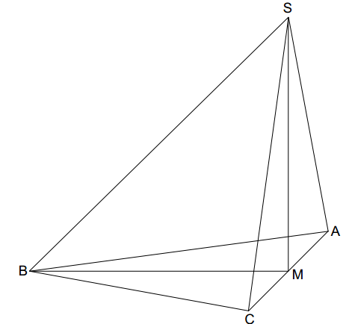
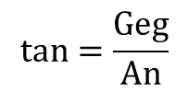
$\overline{BM}=9,17$ cm
$$\overline{BM}:$$
Satz des Pythagoras
$$\overline{BS}:$$
Satz des Pythagoras
$$∢MBS \left(oder φ\right):$$
$$tan=\frac{Geg}{An}$$
(geht auch mit Sinus/Kosinus)

Slide 3
Zwei beliebige Punkte der Parabel sind gegeben. S₁(2|0), S₂(6|0)
Parabelgleichung mit zwei unbekannten Parametern (b und c).
Aufstellen von zwei Gleichungen (lineares Gleichungssystem)
Einsetzen der Koordinaten von S₁ in Gleichung 1
Einsetzen der Koordinaten von S₂ in Gleichung 2
LGS lösen

Slide 4
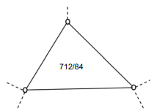
Frau Recht-Eck möchte ihr Grundstück mit
der Flur-Nr. 712/84 (siehe nebenstehende
Skizze), welches die Seitenlängen 60,00 m, 70,00 m und 80,00 m hat, gegen ein rechteckiges Grundstück mit dem gleichen Flächeninhalt eintauschen.
Berechne den Flächeninhalt.
$$A=\frac{1}{2}⋅a⋅b⋅\sin{γ}$$
$$γ:Kosinussatz$$

Slide 5
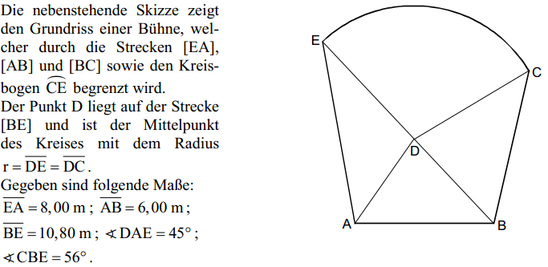
$$\overline{DE}:$$
Sinussatz (oder Kosinussatz)
$∢EDA:$
Innenwinkelsumme
$∢AEB:$
Kosinussatz

Slide 6
Scheitelpunkt gegeben -> Scheitelform ($y=a⋅{\left(x−x_{s}\right)}^{2}+y_{s}$)
Aus der Parabelgleichung kennen wir Öffnungsfaktor a.
Öffnungsfaktor a und Scheitelkoordinaten in die Scheitelform einsetzen.
Binomische Formel auflösen, Klammer mit a multiplizieren, vereinfachen.

Slide 7
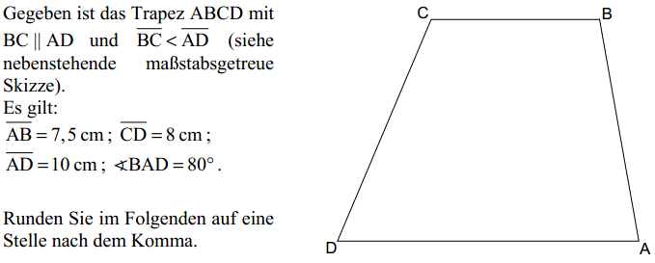
$$\overline{BD}:$$
Kosinussatz

Slide 8
Scheitelpunkt gegeben -> Scheitelform ($y=a⋅{\left(x−x_{s}\right)}^{2}+y_{s}$)
Parabel p2 verläuft durch P.
Scheitelkoordinaten und P in die Scheitelform einsetzen.
Nach Öffnungsfaktor a auflösen.
Öffnungsfaktor a und Scheitelkoordinaten in die Scheitelform einsetzen.
Binomische Formel auflösen, Klammer mit a multiplizieren, vereinfachen.

Slide 9
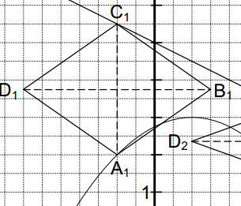
$$\overline{A_{n}C_{n}}∥y−Achse$$
$$\overline{A_{n}C_{n}}=y\left(C_{n}\right)−y\left(A_{n}\right)$$

Slide 10
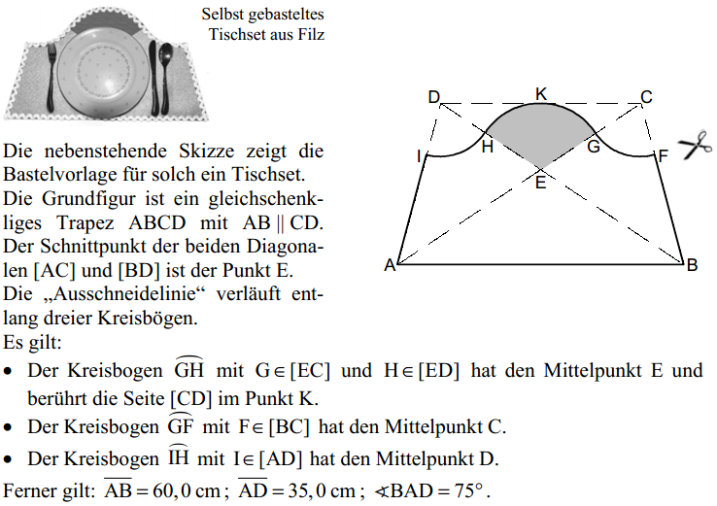
$\overline{AC}=61,1$ cm
$$∢BAC=33,6°$$
$$\overline{AC}:$$
Kosinussatz
$$\overline{CD}:$$
Kosinussatz
$$∢BAC:$$
Sinussatz (oder Kosinussatz)
$$∢CAD=$$
$$∢BAD−∢BAC$$

Slide 11
Schnittpunkt:
Geradengleichung = Parabelgleichung
$0,5x−1=−0,25x^{2}+2x+3$
Auf allgemeine Form $ax^{2}+bx+c=0$ bringen.
Lösungsformel für quadratische Gleichungen (Mitternachtsformel).
Oder [Y=] -> $y1=0,5x−1;y2=−0,25x^{2}+2x+3$ -> [CALC] -> Intsct
X-Koordinaten in Parabel- oder Geradengleichung einsetzen.

Slide 12
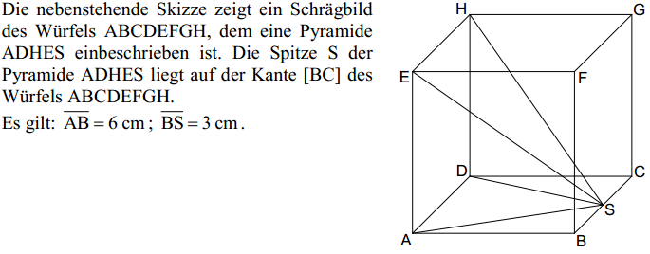
$$∢HSE:$$
Kosinussatz ($\overline{ES}$=$\overline{HS}$)
$\overline{ES}:$
Satz des Pythagoras
$\overline{AS}:$
Satz des Pythagoras

Slide 13
Zwei beliebige Punkte der Parabel sind gegeben.
Parabelgleichung mit zwei unbekannten Parametern (a und b).
Aufstellen von zwei Gleichungen (lineares Gleichungssystem)
Einsetzen der Koordinaten von P in Gleichung 1
Einsetzen der Koordinaten von Q in Gleichung 2
LGS lösen

